Slide 1
Banco de Dados
Prof. Ederson da Costa
prof.edersondacosta@gmail.com
Banco de dados

Slide 2


Introdução à Banco de Dados Database
Um banco de dados ou base de dados (sua abreviatura é BD, em inglês DB, database) são conjuntos de dados com uma estrutura regular que tem como objetivo organizar uma informação

Slide 3

Introdução à Banco de Dados Dados
Um banco de dados é uma coleção de dados relacionados.
Entende-se por dado, toda a informação que pode ser armazenada e que apresenta algum significado dentro do contexto ao qual ele se aplica.

Slide 4
Introdução à Banco de Dados Dados
Dado: é o componente básico de um arquivo, é um elemento com um significado no mundo real, que compõe um sistema de arquivos.

Slide 5

Introdução à Banco de Dados Informação
Após a interpretação dos dados, é possível associar um significado aos dados ou processa-los.
Normalmente a informação vem de convenções utilizadas por pessoas por meio de associações aos dados.

Slide 6

Introdução à Banco de Dados Dados x Informação
11/09

Slide 7

Introdução à Banco de Dados Dados x Informação
11/09

Slide 8

Introdução à Banco de Dados Registro
Em banco de dados o registro nos dará uma informação completa, pois ele é formado por uma sequencia de dados juntos.
Um exemplo de registro é a ficha de cliente de uma loja que deve conter seus dados pessoais tais como: nome, sobrenome, RG, CPF, endereço.

Slide 9
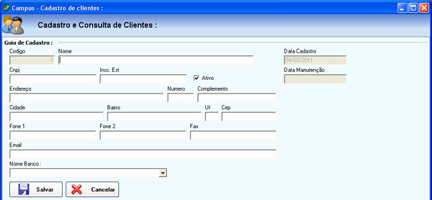
Introdução à Banco de Dados Banco de Dados
Coleção de dados relacionados que tem informação sobre algo do mundo real, por exemplo, lojas, escritórios, bibliotecas ou banco;
Possui coerência lógica entre de dados e significado;
Um Banco de Dados sempre estará associado a aplicações onde existem usuários com interesse aos dados relacionados.

Slide 10
Introdução à Banco de Dados Banco de Dados
Podemos armazenar dados de duas maneiras: utilizando bancos de dados, ou então, arquivos de dados permanentes.
Com a utilização de um Banco de Dados temos seguintes vantagens:

Slide 11
Introdução à Banco de Dados Banco de Dados
Controle centralizado de dados: os dados ficam localizados em um único local e isso facilita o controle e acesso.
Controle da redundância: como os dados estão centralizados existe otimização e redução do espaço de armazenamento e controle de redundância

Slide 12
Introdução à Banco de Dados Banco de Dados
Compartilhamento de dados: com a utilização de um Banco de Dados sem redundância, o espaço de armazenamento é otimizado e facilita o compartilhamento de dados.
Facilidade de acesso aos dados: estabelecimento de padrões devido a centralização dos dados e inter-relação de todos os registros;
Independência de dados: os dados são independentes para cada registro dentro do Banco de Dados.

